Slide 1
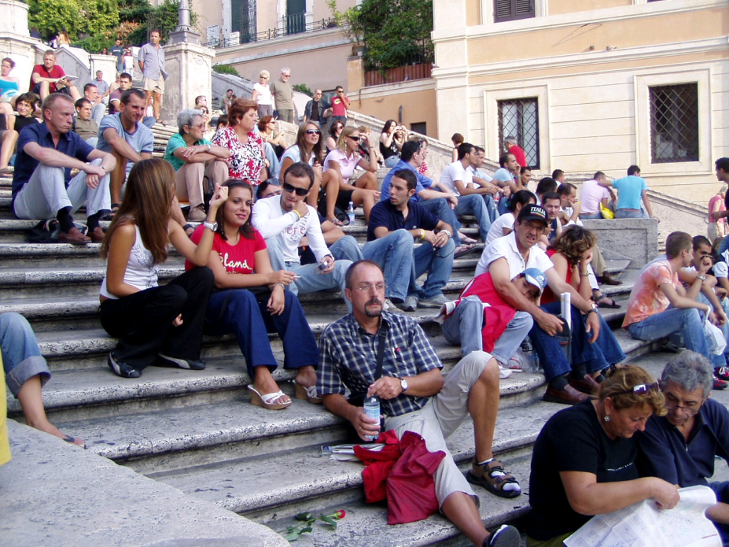
Les 4 Jezus kijkt anders
Wat doe ik hier vandaag?
Ik leer anders te kijken naar anderen. Meer zoals Jezus naar mensen kijkt.
Ik leer om uit liefde iets te zeggen tegen mensen die foute keuzes maken. (Trouwens, ik zal misschien zelf ook andere keuzes moeten maken.)
Ik leer wat echte liefde is.

Slide 2
Les 4 Jezus kijkt anders
Oordelen over een ander

Slide 3
Les 4 Jezus kijkt anders
Een fout mannetje

Slide 4
Les 4 Jezus kijkt anders
Lucas 19: 1-10
1 Jezus ging Jericho in en trok door de stad. 2 Er was daar een man die Zacheüs heette, een rijke hoofdtollenaar. 3 Hij wilde Jezus zien, om te weten te komen wat voor iemand het was, maar dat lukte hem niet vanwege de menigte, want hij was klein van stuk. 4 Daarom liep hij snel vooruit en klom in een vijgenboom om Jezus te kunnen zien wanneer hij voorbijkwam. 5 Toen Jezus daar langskwam, keek hij naar boven en zei: ‘Zacheüs, kom vlug naar beneden, want vandaag moet ik in jouw huis verblijven.’ 6 Zacheüs kwam meteen naar beneden en ontving Jezus vol vreugde bij zich thuis. 7 Allen die dit zagen, zeiden morrend tegen elkaar: ‘Hij is het huis van een zondig mens binnengegaan om onderdak te vinden voor de nacht.’ 8 Maar Zacheüs was gaan staan en zei tegen de Heer: ‘Kijk, Heer, de helft van mijn bezittingen geef ik aan de armen, en als ik iemand iets heb afgeperst vergoed ik het viervoudig.’ 9 Jezus zei tegen hem: ‘Vandaag is dit huis redding ten deel gevallen, want ook hij is een zoon van Abraham.
10 De Mensenzoon is gekomen om te zoeken en te redden wat verloren was.’

Slide 5
Les 4 Jezus kijkt anders
Foute keuzes

Slide 6
Les 4 Jezus kijkt anders
Een slechte vrouw

Slide 7
Les 4 Jezus kijkt anders
Johannes 4: 6b-14
Jezus was vermoeid van de reis en ging bij de bron zitten; het was rond het middaguur. 7 Toen kwam er een Samaritaanse vrouw water putten. Jezus zei tegen haar: ‘Geef mij wat te drinken.’ 8 Zijn leerlingen waren namelijk naar de stad gegaan om eten te kopen.
9 De vrouw antwoordde: ‘Hoe kunt u, als Jood, mij om drinken vragen? Ik ben immers een Samaritaanse!’ Joden gaan namelijk niet met Samaritanen om. 10 Jezus zei tegen haar: ‘Als u wist wat God wil geven, en wie het is die u om water vraagt, zou u hém erom vragen en dan zou hij u levend water geven.’ 11 ‘Maar heer,’ zei de vrouw, ‘u hebt geen emmer, en de put is diep – waar wilt u dan levend water vandaan halen? 12 U kunt toch niet meer dan Jakob, onze voorvader? Hij heeft ons die put gegeven en er zelf nog uit gedronken, en ook zijn zonen en zijn vee.’ 13 ‘Iedereen die dit water drinkt zal weer dorst krijgen,’ zei Jezus, 14 ‘maar wie het water drinkt dat ik hem geef, zal nooit meer dorst krijgen. Het water dat ik geef, zal in hem een bron worden waaruit water opwelt dat eeuwig leven geeft.’

Slide 8
Les 4 Jezus kijkt anders
Liefde maakt alles anders

Slide 9
Les 4 Jezus kijkt anders
1 Korintiërs 13: 4-7
4 De liefde is geduldig en vol goedheid. De liefde kent geen afgunst, geen ijdel vertoon en geen zelfgenoegzaamheid. 5 Ze is niet grof en niet zelfzuchtig, ze laat zich niet boos maken en rekent het kwaad niet aan, 6 ze verheugt zich niet over het onrecht maar vindt vreugde in de waarheid. 7 Alles verdraagt ze, alles gelooft ze, alles hoopt ze, in alles volhardt ze.

